Slide 1
Влияние электромагнитных излучений на здоровье человека

Slide 2
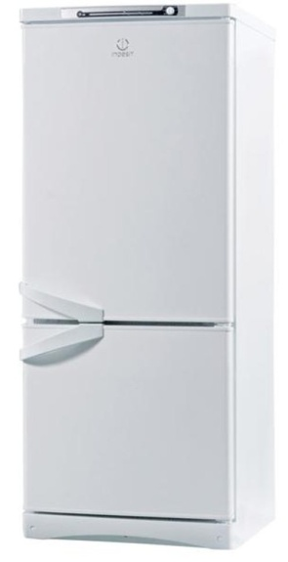
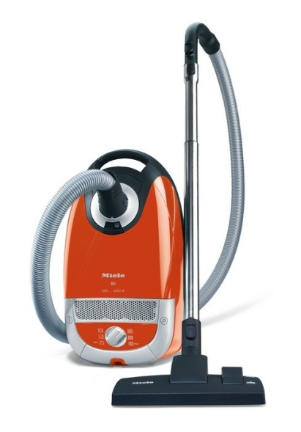
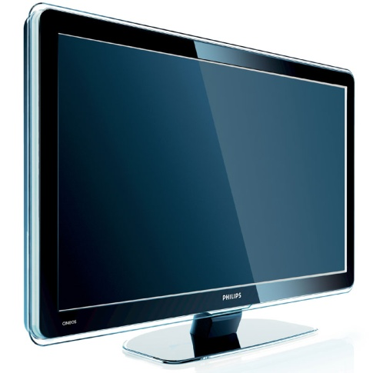
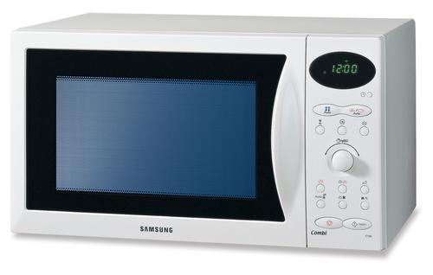
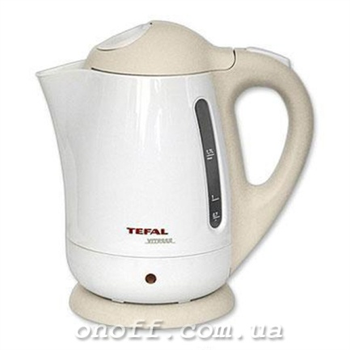
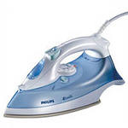
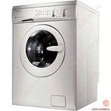
Электромагнитные волны – неизбежные спутники бытового комфорта. Они пронизывают пространство вокруг нас и наши тела: источники ЭМ-излучения согревают и освещают дома, служат для приготовления пищи, обеспечивают мгновенную связь с любым уголком мира.

Slide 3
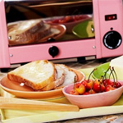
Излучение от бытовой техники
Мы так часто слышим о том, что бытовая техника излучает вредные для людей электромагнитные волны, но не всегда понимаем, что же это на самом деле означает.

Slide 4
Что такое электромагнитное излучение?
Электромагнитным излучением или электромагнитными волнами называется возмущение (изменение состояния), которое распространяется в пространстве взаимодействующих друг с другом магнитного и электрического полей.

Slide 5
Многочисленные исследования свидетельствуют - все живое чрезвычайно чувствительно к излучениям бытовых приборов. Более того - эти излучения являются причиной многих заболеваний.
Почему так происходит?
Дело в том, что электромагнитные излучения бытовых приборов порождают вокруг себя супервысокочастотные поля кручения. Их возникновение обусловлено вращением элементарных частиц (электронов, протонов, нейтронов), которые составляют основу нашего материального мира. Эти поля отнюдь не теоретическая абстракция: их существование подтверждено многочисленными экспериментами, проведенными в разных странах за последние 90 лет. Сейчас они известны под названием "торсионные поля".

Slide 6
Ученые пришли к выводу, что в зависимости от направления вращения возможно различить поля с правой и левой ориентацией (или поляризацией, как говорят физики). Проблема заключается в том, что у большинства клеток человеческого тела естественное направление торсионного поля - правостороннее. А электромагнитные излучения искусственного происхождения (те самые, которые исходят от бытовых электроприборов) порождают левозакрученные торсионные поля.

Slide 7
Это значит, что, просиживая дни и ночи за компьютером, а во время кофе-брейков наслаждаясь перипетиями телевизионных мыльных опер, мы практически всю жизнь проводим в зоне действия левозакрученных торсионных полей. Их воздействие приводит к изменению структур биологических жидкостей нашего организма (крови, лимфы). А это очень серьезно, ведь мы на 80-85% состоим из воды. Левозакрученные торсионные поля провоцируют снижение активности иммунной и нейроэндокринной и других защитных систем организма, вызывают ряд других биопатогенных эффектов.

Slide 8
Проблема загрязнения окружающей среды биопатогенным излучением стала в наши дни настолько серьезной, что в 1996 году Всемирная организация здравоохранения начала реализацию Международной научной программы по борьбе с ними.
Биопатогенное излучение, по мнению исследователей, приводит к возникновению самых различных патологий: онкологических заболеваний, угнетения иммунитета, расстройств репродуктивной функции, болезням Паркинсона и Альцгеймера, вегетативным расстройствам. Кроме того, биопатогенное излучение разрушающе влияет на психику.
Вот почему, например, слишком долгое сидение у компьютера или телевизора может вызывать расстройства памяти, депрессию, раздражительность и даже вызвать суицидальные мысли.

Slide 9
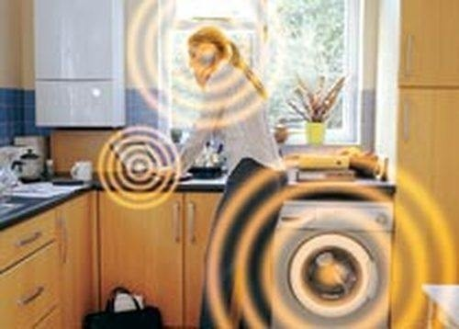

Slide 10
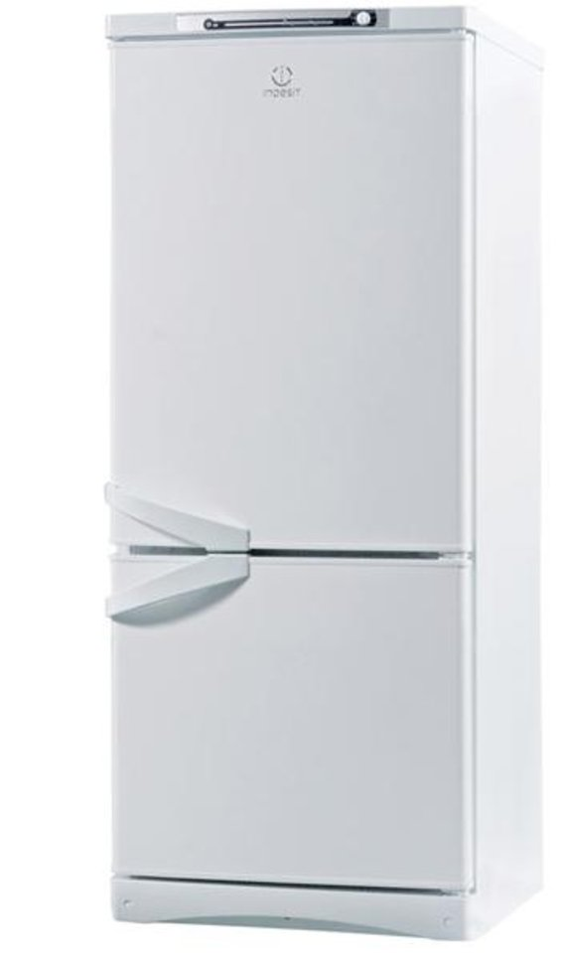
Опасная бытовая техника
Холодильник с функцией No Frost
Старые модели холодильников практически безопасны с точки зрения излучения, а вот современные само размораживающиеся модели даже на расстоянии одного метра от дверцы показывают превышение допустимых норм электромагнитного излучения.

Slide 11
Электрический чайник
Лучше всего, включив электрочайник, сразу же от него отойти, так как на расстоянии уже 20 см он становится опасным.

Slide 12
Стиральная машина
Любителям наблюдать за процессом стирки важно знать, что у панели управления современная стиральная машина излучает больше, чем 10мкТл. Безопасно отойти от машины не менее чем на метр.

Slide 13
Пылесос
Очень высокое излучение пылесоса (100мкТл!) компенсируется длиной шланга. Поэтому, включив пылесос, сразу же беритесь за дело и не стойте близко к работающему аппарату.

Slide 14
Утюг
Утюг опасен только в момент нагрева, а безопасное расстояние – 25 см от ручки утюга, где электромагнитное излучение составляет около 0,2мкТл. Конечно, невозможно гладить белье, не касаясь утюга, поэтому можно потренироваться в момент нагрева (когда включается лампочка) отставлять утюг в сторону. Безусловно, это очень неудобно, но другого пути избежать излучения, нет.

Slide 15
Самая опасная бытовая техника
Телевизор
Очень опасным и часто нами используемым бытовым прибором является, конечно, телевизор. Безопасное расстояние зависит от модели телевизора и его диагонали, обычно оно не может быть меньше 1,5 м.

Slide 16
Микроволновая печь
Микроволновке принадлежит пальма первенства среди самых опасных бытовых приборов, так как она уже на расстоянии 30 см может создавать электромагнитное поле до 8мкТл.
Конечно, производители уверяют нас, что снабжают свои микроволновые печи соответствующей экранировкой. Но, несмотря на изначальную защиту, излучение все же может вырваться наружу через микроскопические щели в уплотнении дверцы, которые появляются со временем из-за механических повреждений и загрязнений. Самым опасным считается место в правом нижнем углу дверцы. Постарайтесь бережно относиться к своему прибору и тщательнее ухаживать за ним. И не стойте около работающей микроволновой печи.

Slide 17
Мобильный и радиотелефон
Безусловно, современная жизнь уже немыслима без сотовой связи. Мобильники опасны не высокой мощностью излучения, а близостью к телу человека. Поэтому, держа телефон у уха, мы негативно действуем на головной мозг, нося его в кармане рубашки – на сердце, в кармане брюк – на репродуктивную функцию и т.д. Свести к минимуму вред мобильного телефона, можно не заряжая его рядом с собой, выключая на ночь, а также покупая современную, отвечающую стандартам безопасности, модель в магазине. Радиотелефон должен стоять как можно дальше от диванов, кроватей, кресел и тех мест, где Вы проводите много времени.

Slide 18
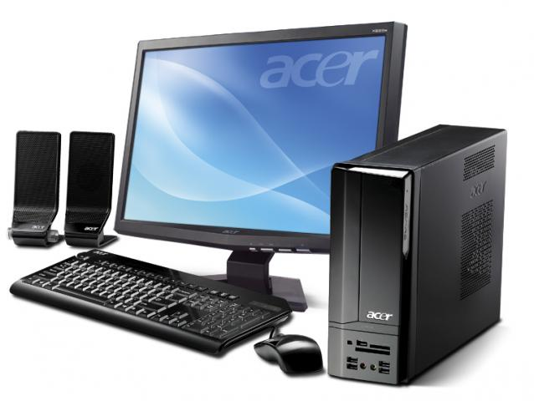
Компьютер
Персональный компьютер – очень опасный прибор, так как распространяет излучение вокруг себя на расстояние не меньше 70 см. Максимально безопасным считается расстоянием 1,5-2 м от монитора.

Slide 19
Как минимизировать вред электромагнитного излучения?
Во-первых, не поленитесь и проделайте тест с радиоприемником, чтобы знать, какие из Ваших бытовых приборов наиболее опасны. И старайтесь свести к минимуму контакты с «вредной» техникой.

Slide 20
Второе, постарайтесь без действительной необходимости не приобретать мощные электроприборы, ведь чем ниже мощность бытовой техники, тем слабее от нее излучение и она менее опасна.

Slide 21
Старайтесь одновременно не включать несколько мощных электроприборов. Пусть закончится цикл стирки, и только после этого используйте микроволновую печь или пылесос. Избавьтесь от привычки создавать фон из работающего телевизора, так как и Вы рискуете постоянно попадать в зону действия вредного излучения.

Slide 22
Нужно стараться избегать использования удлинителей при подключении электроприборов, так как это способствует увеличению площади электромагнитного излучения. Следите и за тем, чтобы шнуры от бытовой техники и удлинителей не сворачивались в кольца или петли.

Slide 23
Будьте здоровы!

